Slide 1
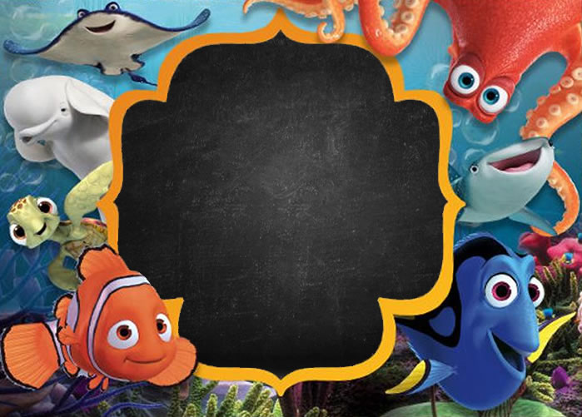
Te invito a mi Fiesta
MARYORI
Cumple
3
Añitos
Sábado 15 de Junio
A las 3:00 pm.
EN LA TERRAZA GUSMAN
Calle Vicente Guerrero, Col. Miguel Hidalgo
No faltes…!
www.megaidea.net

